Slide 1
LP1 Pandora
Daniel Silveira
Wellington Oliveira
Thiago de Paiva

Slide 2
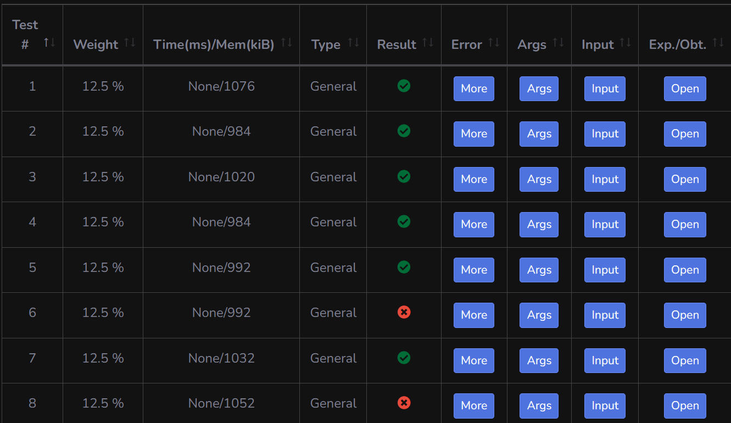
Diagnosticando submissão

Slide 3
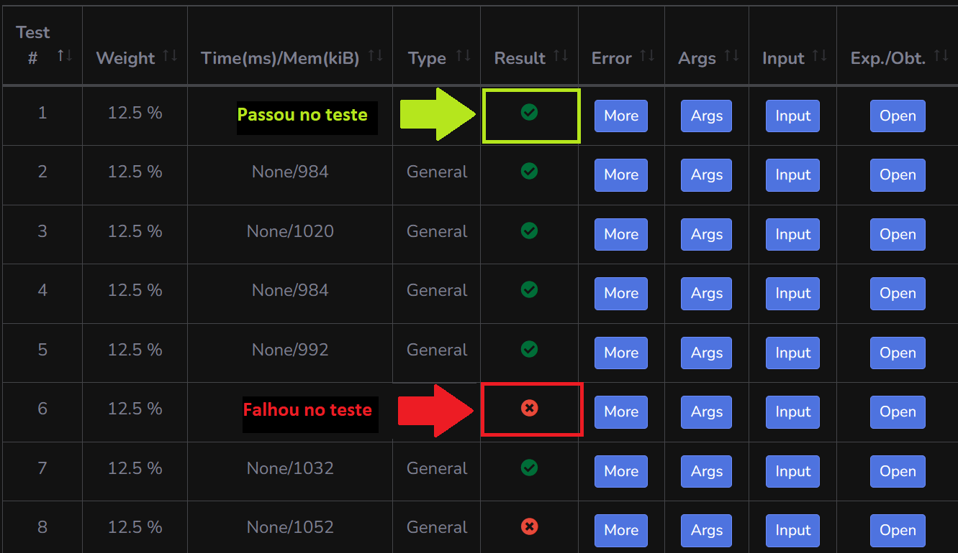
Resultados

Slide 4
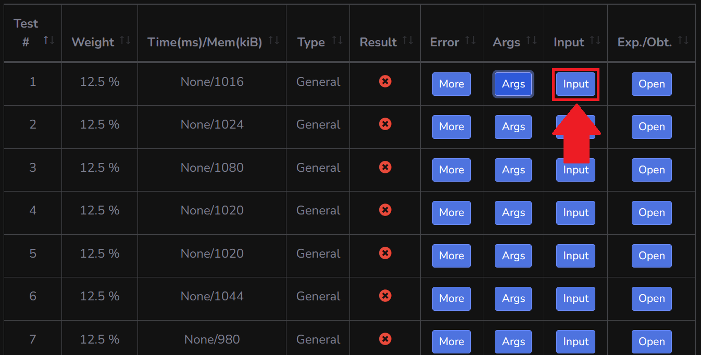
Entradas

Slide 5
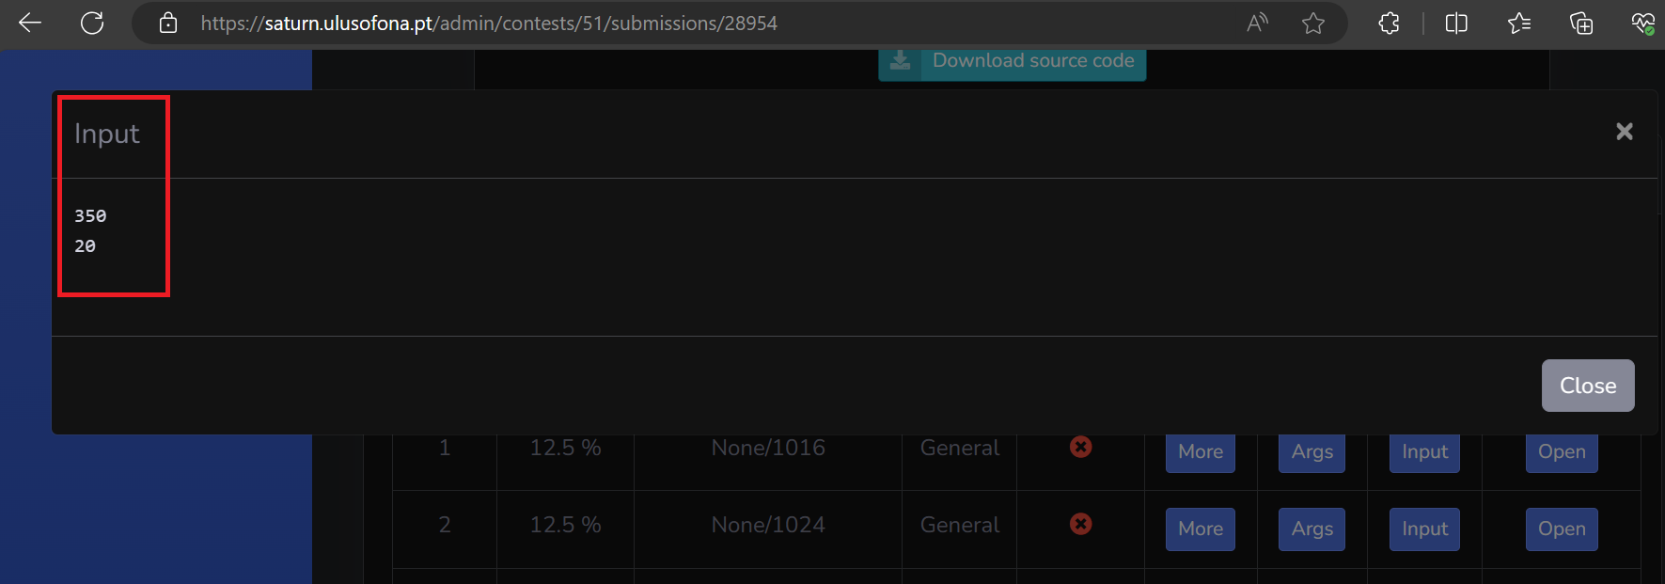
Entradas
É possível perceber quais foram as entradas fornecidas para esse teste.
Alguns testes podem possuir entradas que são ocultas.
Para testes com entradas ocultas, analisar o problema ou ainda saídas obtidas

Slide 6
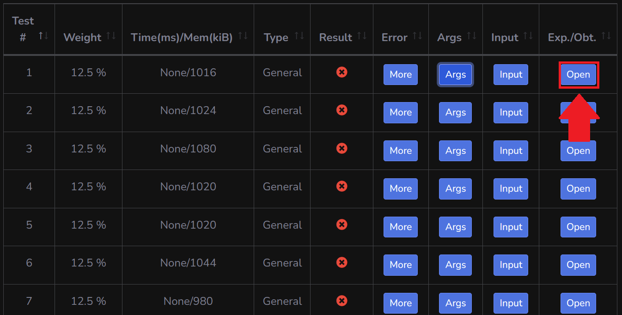
Diagnosticando submissão
É possível perceber quais foram as entradas fornecidas para esse teste.

Slide 7
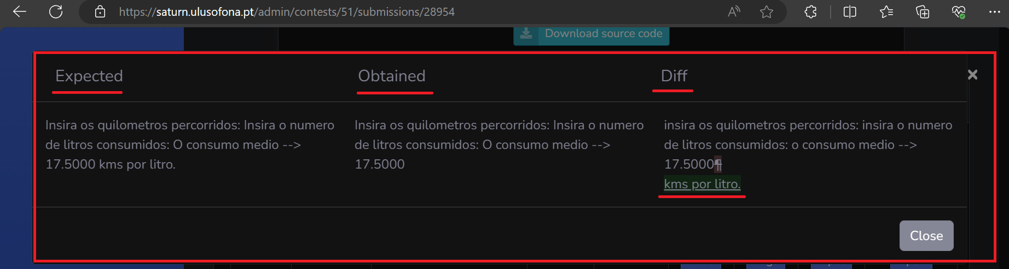
Diagnosticando submissão
Expected corresponde à saída esperada pelo Pandora
Obtained corresponde à saída de seu programa.
Diff marca a diferença entre Expected e Obtained
Neste caso, é possível perceber que falta o restante da saída kms por litro.
Fique atento a fornecer exatamente a saída esperada bem como evitar o uso de acentos ortorgráficos.

